Slide 1
INTEGRITA’, TRASPARENZA E ANTICORRUZIONE:
TRA NORME E ORGANIZZAZIONE

Slide 2
L’Etica nella Pubblica Amministrazione
L'etica (dal greco εθος (o ήθος) "carattere", «comportamento", "costume",) è un ramo della filosofia che studia i fondamenti razionali che permettono di assegnare ai comportamenti umani uno status deontologico, ovvero distinguerli in buoni, giusti, moralmente leciti, rispetto ai comportamenti ritenuti cattivi o moralmente inappropriati.
Per estensione assume il significato di “complesso di norme di comportamento (non leggi) di una società, di un gruppo”.
Essa ha come oggetto i valori morali che determinano il comportamento dell'uomo, attraverso quei criteri che consentono all’individuo di gestire adeguatamente la propria libertà nel rispetto degli altri, e che le attribuiscono il “sinonimo di comportamento corretto”.

Slide 3
L’Etica nella Pubblica Amministrazione
Il processo di trasformazione della Pubblica Amministrazione, avviato sin dall’inizio degli anni ’90, si è concentrato sullo sviluppo di strategie e processi d’innovazione volti a migliorare la qualità dei servizi e delle politiche pubbliche, basati sulla valorizzazione delle conoscenze e del capitale umano e sulla creazione di condizioni di contesto favorevoli ad una più trasparente ed efficace gestione della “Res publica”.
La ricerca di una dimensione etica diviene necessaria, soprattutto, quando l’attività del singolo si esplica nello svolgimento di un’attività lavorativa alle dipendenze della P.A. Le regole etiche si caratterizzano in una esortazione che muova il lavoratore ad agire con disciplina ed onestà, moralità, decoro, correttezza e lealtà, esaltando il prestigio dell’amministrazione di appartenenza. Esse incidono, non tanto sul risultato dei comportamenti, ma, molto più profondamente, sulle intenzioni delle azioni.
.

Slide 4
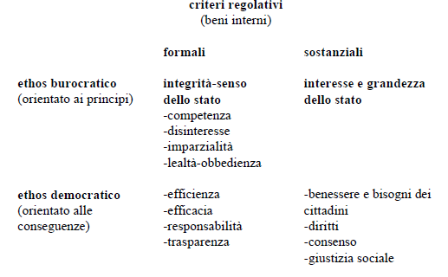
L’Etica nella Pubblica Amministrazione tra ethos burocratico e democratico una irrisolta tensione e un difficile equilibrio.

Slide 5
L’Etica nella Pubblica Amministrazione
Introduzione di Codici Etici:
Un codice è una sorta di costituzione morale che viene assunta in aggiunta alla legge e al costume e che esprime valori e principi discriminanti entro un ambiente organizzativo. Esso punta a influenzare le coscienze, a formare e a consolidare nei membri una struttura di “metapreferenze” congruente con le finalità istituzionali
Svolge anche funzione regolativa e di controllo esercitata dalla maggior parte dei codici -che sotto questo profilo solo impropriamente possono definirsi “etici”- rispetto a situazioni e tentazioni devianti che hanno corso dentro e fuori dei confini di una organizzazione.
La convivenza -nella forma di una giustapposizione e di una compenetrazione- tra incentivi morali che agiscono sulla cultura dei dipendenti e del management e incentivi di tipo disciplinare (divieti e obblighi relativi a fattispecie di comportamento non previsti dai contratti e dalla legge) è tipica di molti dei codici che sono operativi nelle pubbliche amministrazioni degli stati contemporanei.

Slide 6
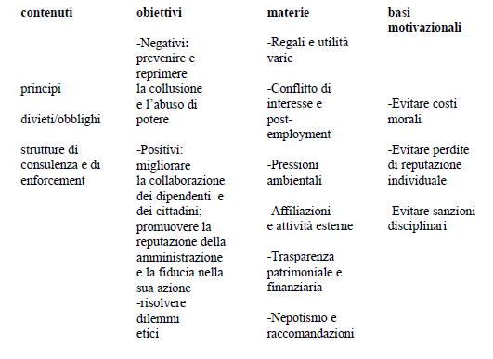
L’Etica nella Pubblica Amministrazione finalità dei codici etici nelle P.A.:

Slide 7
Caratteristiche di una cultura dell’integrità
Responsabilizzazione
Focalizzazione sul valore generato per il territorio
Controlli finalizzati a migliorare (teoria Y di McGregor)
Condivisione delle informazioni
Rete estesa e collaborazione
Cura
Valorizzazione

Slide 8
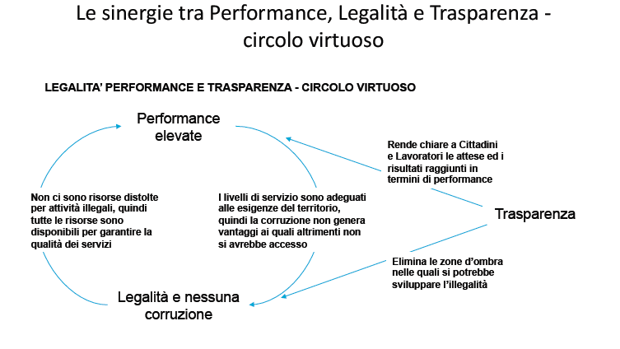
Integrità: il punto di partenza

Slide 9
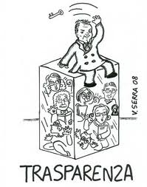

La Trasparenza nella PA
Notes:
COPERTINA GIORNATA

Slide 10
La trasparenza
la trasparenza favorisce la partecipazione dei cittadini all’attività delle pubbliche amministrazioni ed è funzionale a tre scopi:
sottoporre al controllo diffuso ogni fase del ciclo di gestione della performance per consentirne il miglioramento;
assicurare la conoscenza, da parte dei cittadini, dei servizi resi dalle amministrazioni, delle loro caratteristiche quantitative e qualitative nonché delle loro modalità di erogazione;
prevenire fenomeni corruttivi e promuovere l’integrità.

Slide 11
Trasparenza: un tema di attualità
Da una recente indagine del gruppo Transparency International, così come riportato anche sui principali quotidiani italiani, il tasso di fiducia circa l’integrità delle Amministrazioni Pubbliche è in continua discesa;
è evidente che un buon rapporto tra amministrazioni e cittadini implichi:
  logiche collaborative,
  fiducia,
  trasparenza,
  reciproco ascolto e
  apertura nel processo decisionale da parte dell’amministrazione, che ad oggi costituiscono spesso più l’eccezione che la regola.
www.transparency.org

Slide 12
La classifica… su 174 Paesi

Slide 13
T. Principali norme
Legge n. 241/1990 (norma che regola i procedimenti amministrativi)
    spesso è utilizzata al fine di “garantire” una data tempistica procedimentale piuttosto che migliorarla; in altri termini, è spesso adottata in ottica difensiva e formale
Legge n. 150/2000 in tema di comunicazione pubblica
    da un punto di vista più operativo, il testo legislativo istituisce e regolamenta tre strutture quali il Portavoce, l'Ufficio Stampa e l'Ufficio Relazioni con il Pubblico (URP)
D.Lgs. N. 165/2001(principio di garanzia dell'imparzialità e della trasparenza dell'azione amministrativa, anche attraverso l'istituzione di apposite strutture per l'informazione ai cittadini e attribuzione ad un unico ufficio, per ciascun procedimento, della responsabilità complessiva dello stesso + disciplinare e rendere pubbliche, secondo i propri ordinamenti, le procedure comparative per il conferimento degli incarichi di collaborazione)
D.Lgs. 7 marzo 2005, n. 82 - contenuto obbligatorio dei siti istituzionali: organigramma; tipologie di procedimento, modalità di adempimento e scadenze degli stessi, pubblicazioni, bandi di gara e di concorso; elenco servizi
Legge 244/2007
    art. 2, commi 594, 598 - viene regolata la pubblicazione sul sito istituzionale dei piani triennali per l’individuazione di misure finalizzate alla razionalizzazione dell’utilizzo delle dotazioni strumentali, anche informatiche; delle autovetture di servizio; dei beni immobili ad uso abitativo o di servizio
    art. 3, comma 18 - l’efficacia dei contratti relativi a rapporti di consulenza con le pubbliche amministrazioni parte a decorrere dalla data di pubblicazione, sul sito istituzionale dell’amministrazione stipulante, del nominativo del consulente, dell’oggetto dell’incarico e del relativo compenso
    art. 3, comma 54 - introduce l’obbligo di pubblicare sul proprio sito web i provvedimenti di incarico delle collaborazioni e- sterne completi di indicazione dei soggetti percettori, della ragione dell’incarico e dell’ammontare erogato
D.L. n. 68/2008, art. 67 - pubblicazione dei contratti integrativi in modo visibile
D.Lgs. n. 150/2009 Art. 11 - Trasparenza
R. Ruffini e P. Mastrogiuseppe, (2010), “La riforma del lavoro tra continuità ed innovazione. Valutazione, trasparenza, premialità e ordinamento nella riforma Brunetta”, IPSOA – Wolters Kluwer Italia S.r.l.,

Slide 14
Trasparenza un riferimento normativo
D.Lgs. n. 150/2009 Art. 11, comma 1 – Trasparenza:
  costituisce “livello essenziale delle prestazioni erogate dalle amministrazioni pubbliche ai sensi dell’art. 117, comma 2, lettera m) della Costituzione italiana”.
  accessibilità totale
  forme diffuse di controllo del rispetto dei principi di buon andamento e imparzialità
  formulazione del piano della trasparenza e integrità
  apertura all’interno del sito istituzionale dell’ente di un’area intitolata “trasparenza, valutazione, merito”
  OGGETTO: ogni aspetto dell’organizzazione; indicatori relativi agli andamenti gestionali e all’utilizzo delle risorse per il perseguimento delle funzioni istituzionali; risultati delle attività di misurazione e valutazione svolta

Slide 15
Normativa attuali sulla trasparenza
L. 6/11/12 n.190 – disposizioni per la prevenzione e al repressine della corruzione e dell’integrità nella p.a.
Dpr 16 aprile 2913 n.62 – regolamento codice di comportamento dei dipendenti pubblici
Dl n.39/13 disposizioni in materia d’inconferibilità e incompatibilità di incarichi presso le pubbliche amministrazione e presso gli enti privati in controllo pubblico
Dl 33 del 14/3/13 – Riordino della disciplina riguardante gli obblighi di pubblicità, trasparenza e diffusione di informazioni da parte delle pubbliche amministrazioni
Varie norme settoriali precedenti alle normative suddette (appalty, preocedimenti amministrativi,ecc.)
Piano anticorruzione

Slide 16
I contenuti del D.Lgs. n. 33/2013
1. La trasparenza è intesa come accessibilità totale delle informazioni concernenti l'organizzazione e l'attività delle pubbliche amministrazioni, allo scopo di favorire forme diffuse di controllo sul perseguimento delle funzioni istituzionali e sull'utilizzo delle risorse pubbliche .
2. La trasparenza concorre ad attuare il principio democratico e i principi costituzionali di eguaglianza, di imparzialità, buon andamento, responsabilità, efficacia ed efficienza nell'utilizzo di risorse pubbliche, integrità e lealtà nel servizio alla nazione . Essa è condizione di garanzia delle libertà individuali e collettive, nonché dei diritti civili, politici e sociali, integra il diritto ad un a buona amministrazione e concorre alla realizzazione di una amministrazione aperta, al servizio de l cittadino .
3 . Le disposizioni del presente decreto, nonché le norme di attuazione adottate ai sensi dell'articolo 49, integrano l'individuazione del livello essenziale delle prestazioni erogate dalle amministrazioni pubbliche a fini di trasparenza, prevenzione, contrasto della corruzione e della cattiva amministrazione, a norma dell'articolo 117, secondo comma, lettera m), della Costituzione e costituiscono altresì esercizio della funzione di coordinamento informativo statistico e informatico dei dati dell'amministrazione statale, regionale e locale, di cui all'articolo 117, secondo comma, lettera r), della Costituzione.

Slide 17
I contenuti del D.Lgs. n. 33/2013
• 1:Le disposizioni del presente decreto individuano gli obblighi di trasparenza e le modalità per la sua realizzazione
2 ai fini del presente decreto, per pubblicazione si intende la pubblicazione, senza limiti di accesso nei siti istituzionali delle pa
• 3 : Tutti i documenti, le informazioni e i dati oggetto di pubblicazione obbligatoria ai sensi della normativa vigente sono pubblici e chiunque ha diritto di conoscerli, di fruirne gratuitamente, e utilizzarli e riutilizzarli ai sensi dell'articolo 7 del presente decreto.
• 4: accesso civico;
• 5: qualità informazioni.

Slide 18
Art. 10 Programma triennale per la trasparenza e l’integrita’
Ogni amministrazione, sentite le associazioni rappresentate nel Consiglio nazionale dei consumatori e degli utenti, adotta un Programma triennale per la trasparenza e l'integrità, da aggiornare annualmente, che indica le iniziative previste per garantire :
a) un adeguato livello di trasparenza, anche sulla base delle linee guida elaborate dalla Commissione di cui all'articolo 13 del decreto legislativo 27 ottobre 2009, n . 150 ;
b) la legalità e lo sviluppo della cultura dell'integrità .

Slide 19
Il Programma triennale per la trasparenza e l'integrità
Il Programma triennale per la trasparenza e l'integrità, di cui al comma 1, definisce l e misure, i modi e le iniziative volti all'attuazione degli obblighi di pubblicazione previsti dalla normativa vigente, ivi comprese le misure organizzative volte ad assicurare la regolarità e la tempestività dei flussi informativi di cui all'articolo 43, comma 3 . Le misure del Programma triennale sono collegate, sotto l'indirizzo del Responsabile, con le misure e
gli interventi previsti dal Piano di prevenzione della corruzione. A tal fine, il Programma costituisce di norma una sezione del Piano di prevenzione della corruzione .
3 . Gli obiettivi indicati nel Programma triennale sono formulati in collegamento con la programmazione strategica e operativa dell'amministrazione, definita in via generale nel Piano della performance . La promozione di maggiori livelli di trasparenza costituisce un'area strategica di ogni amministrazione, che deve tradursi nella definizione di obiettivi organizzativi e individuali .
4. Le amministrazioni pubbliche garantiscono la massima trasparenza in ogni fase del ciclo d i gestione della performance .

Slide 20
Segue: Pubblicazioni sul sito
Ogni amministrazione ha l'obbligo di pubblicare sul proprio sito istituzionale nella sezione :
« Amministrazione trasparente » :
a) il Programma triennale per la trasparenza e l'integrità ed il relativo stato di attuazione ;
b) il Piano e la Relazione di cui all'articolo 10 del decreto legislativo 27 ottobre 2009, n . 150 (cioè il piano e la relazione sulla performance ndr);
c) i nominativi ed i curricula dei componenti degli Organismi indipendenti di valutazione e del Responsabile delle funzioni di misurazione della performance di cui all'articolo 14 de l decreto legislativo n. 150 del 2009 ;
d) i curricula dei dirigenti e dei titolari di posizioni organizzative, redatti in conformità al vigente modello europeo ;
e) le retribuzioni dei dirigenti, con specifica evidenza sulle componenti variabili dell a retribuzione e delle componenti legate alla valutazione di risultato .
9. La trasparenza rileva, altresì, come dimensione principale ai fini della determinazione degli standard di qualità dei servizi pubblici da adottare con le carte dei servizi ai sensi dell'articolo 11 del decreto legislativo 30 luglio 1999, n . 286, così come modificato dall'articolo 28 del decreto legislativo 27 ottobre 2009, n. 150 .

Slide 21
Art. 11 Ambito soggettivo di applicazione
1. Ai fini del presente decreto per «pubbliche amministrazioni» si intendono tutte l e
amministrazioni di cui all'articolo 1, comma 2, del decreto legislativo 30 marzo 2001, n . 165 e successive modificazioni, nonché le società e gli altri enti di diritto privato in controllo pubblico che esercitano funzioni amministrative, attività di produzione di beni e servizi a favore delle amministrazioni pubbliche o di gestione di servizi pubblici . Si considerano in controllo pubblico le società sottoposte a controllo ai sensi dell'articolo 2359 c .c. da parte di amministrazioni pubbliche .
Per gli enti di diritto privato gli obblighi di pubblicazione riguardano la loro organizzazione e la loro attività, per quest'ultima limitatamente a quella svolta nella cura di interessi pubblici .

Slide 22
Il Responsabile per la trasparenza
Il Responsabile svolge stabilmente un'attività di controllo sull'adempimento da parte dell'amministrazione degli obblighi di pubblicazione previsti dalla normativa vigente, assicurando la completezza, la chiarezza e l'aggiornamento delle informazioni pubblicate, nonché segnalando all'organo di indirizzo politico, all'organismo indipendente di valutazione (0IV), all'Autorità nazionale anticorruzione e, nei casi più gravi ,
all'ufficio di disciplina i casi di mancato o ritardato adempimento degli obblighi di pubblicazione.
2. Il Responsabile provvede all'aggiornamento del Programma triennale per la trasparenza e
l'integrità, all'interno del quale sono previste specifiche misure di monitoraggio sull'attuazione
degli obblighi di trasparenza e ulteriori misure e iniziative di promozione della trasparenza in
rapporto con il Piano anticorruzione .
3. I dirigenti responsabili degli uffici dell'amministrazione garantiscono il tempestivo e regolare
flusso delle informazioni da pubblicare ai fini del rispetto dei termini stabiliti dalla legge .
4. Il Responsabile controlla e assicura la regolare attuazione dell'accesso civico sulla base di quanto stabilito dal presente decreto .
5. In relazione alla loro gravità, il Responsabile segnala i casi di inadempimento o di adempimento parziale degli obblighi in materia di pubblicazione previsti dalla normativa vigente, all'ufficio di disciplina, ai fini dell'eventuale attivazione del procedimento disciplinare . Il Responsabile segnala
altresì gli inadempimenti al vertice politico dell'amministrazione, all'OIV ai fini dell'attivazione delle altre forme di responsabilità .

Slide 23
Compiti degli Organismi indipendenti di valutazione
1 . L'Organismo Indipendente di Valutazione verifica la coerenza tra gli obiettivi previsti nel Programma triennale per la trasparenza e l'integrità di cui all'articolo 10 e quelli indicati nel Piano della performance, valutando altresì l'adeguatezza dei relativi indicatori . I soggetti deputati alla misurazione e valutazione delle performance, nonché l'OIV, utilizzano le informazioni e i dati relativi all'attuazione degli obblighi di trasparenza ai fini della misurazione e valutazione delle
performance sia organizzativa, sia individuale del Responsabile e dei dirigenti dei singoli uffici responsabili della trasmissione dei dati .

Slide 24
Violazione degli obblighi di trasparenza. Sanzioni
1. L'inadempimento degli obblighi di pubblicazione previsti dalla normativa vigente o la mancata predisposizione del Programma triennale per la trasparenza e l'integrità costituiscono elemento di valutazione della responsabilità dirigenziale, eventuale causa di responsabilità per danno
all'immagine dell'amministrazione e sono comunque valutati ai fini della corresponsione della retribuzione di risultato e del trattamento accessorio collegato alla performance individuale dei responsabili .
2. Il Responsabile non risponde dell'inadempimento degli obblighi di cui al comma 1 se prova che tale inadempimento è dipeso da causa a lui non imputabile.

Slide 25
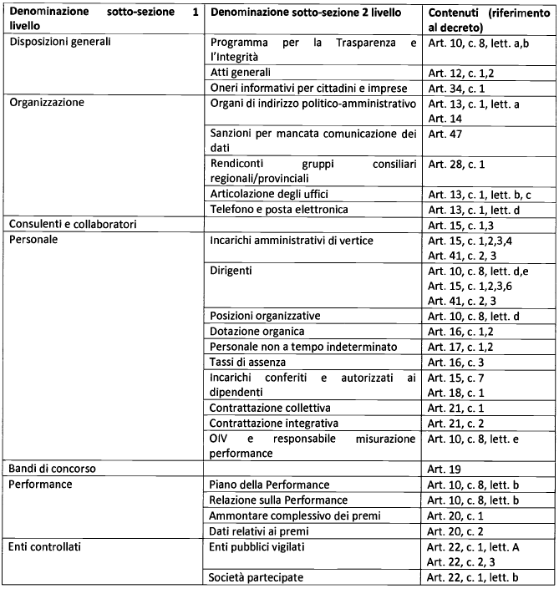

Slide 26
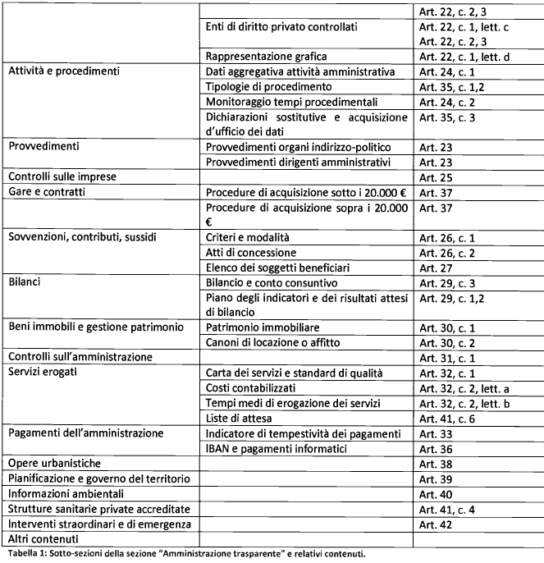

Slide 27
I termini chiave che ruotano attorno al concetto di trasparenza
Accessibilità
Partecipazione
Comunicazione
Trasparenza
Accountability
Fiducia
Controllo diffuso
Reciproco ascolto
Apertura
Notes:
la trasparenza costituisce anche un elemento essenziale per lo sviluppo di un efficiente sistema organizzativo, in quanto se coloro che operano all’interno dell’organizzazione sanno di muoversi in un ambiente trasparente, miglioreranno fiducia e motivazione.

Slide 28
Trasparenza come total disclosure
Leva fondamentale per l’efficienza (efficacia del servizio pubblico)?
Leva per applicare l’accountability?
Leva per favorire lo sviluppo di un rapporto di fiducia amministrazione-cittadino?
Elemento essenziale per lo sviluppo di un efficiente sistema organizzativo (se coloro che operano all’interno dell’organizzazione sanno di muoversi in un ambiente trasparente, miglioreranno fiducia e motivazione – c’è una relazione diretta?)?
R. Ruffini e P. Mastrogiuseppe, (2010), “La riforma del lavoro tra continuità ed innovazione. Valutazione, trasparenza, premialità e ordinamento nella riforma Brunetta”, IPSOA – Wolters Kluwer Italia S.r.l.,
R. Ruffini, Fondamenti dell’economia delle aziende e delle amministrazioni pubbliche, Milano, 2010
Notes:
la trasparenza costituisce anche un elemento essenziale per lo sviluppo di un efficiente sistema organizzativo, in quanto se coloro che operano all’interno dell’organizzazione sanno di muoversi in un ambiente trasparente, miglioreranno fiducia e motivazione.

Slide 29
Cosa è la trasparenza?
La trasparenza può essere definita come l’erogazione di tutte le informazioni utili per un’attiva partecipazione del cittadino all’azione amministrativa.
Perciò la trasparenza è un concetto multidimensionale che si sviluppa su tre stadi:
  informazione
  Accesso
  partecipazione
Possiamo cosi definire in ultima analisi la trasparenza come la modalità di gestione delle informazioni nelle relazioni tra amministrazione e cittadini. Questa relazione può essere un’informazione ad una via, la gestione corretta dell’accesso o forme di partecipazione più complessa che implicano interazione tra amministrazione e cittadini anche sulle modalità di erogazione dei servizi.
Notes:
We believe tha partecipation is the goal of a public administration so is necessarty to To devolop information and access.
We have see transparency as multidimensiona idea, comprehesive of information, access and partecipation. In other terms for us information, access and partecipation
Contribute to define the level of transparency of a public organization In this futhermore in this way we can analise in a dinamic way the fenomen of transparency

Slide 30
Le componenti della trasparenza
Trasparenza
informazione
Accesso
Partecipazione

Slide 31
I vettori della trasparenza
Informazione, per fare conoscere
Accountability, rendicontare e impostare relazioni di fiducia
Accesso, accedere alle attività ed alle conoscenze detenute dall’amministrazione in relazione ai loro bisogni ed interessi
Voice, cittadini esprimono il proprio parere/opinione sui servizi pubblici
Scelta, possibilità di scegliere un diverso fornitore dei servizi o altri canali di accesso ai medesimi
Azione, lo sviluppo massimo della partecipazione si attiva con forme di sussidiarietà orizzontale in cui si riconosce il ruolo dei cittadini come creatori di valore e come agenti attivi nella produzione di servizi pubblici
R. Ruffini e P. Mastrogiuseppe, (2010), “La riforma del lavoro tra continuità ed innovazione. Valutazione, trasparenza, premialità e ordinamento nella riforma Brunetta”, IPSOA – Wolters Kluwer Italia S.r.l.,

Slide 32
T. Fattori critici (ostacoli)
Complessità da gestire = informazioni ridondanti (numero di)
Complessità da gestire = informazioni non rilevanti per il cittadino (troppe, rispetto a quelle effettivamente utili e legate ad outcome)
Articolazione organizzativa complessa delle PA = sovrapposizioni di competenze e difficoltà di coordinamento (dentro l’organizzazione o tra istituzioni), tali da far sì che nessuno si senta veramente responsabile di un determinato risultato
carenze della politica nel dare indirizzi chiari
Questioni etico giuridiche collegate alla privacy
sviluppo di comportamenti opportunistici di coloro che hanno responsabilità gestionali (i dirigenti in particolare), i quali detengono le informazioni fondamentali e sono in grado di manipolarle a loro vantaggio
PA come controllate dall’esterno (dai cittadini) che operano nella costante minimizzazione dei rischi derivanti da sanzioni (rispetto maniacale della compliance)
R. Ruffini e P. Mastrogiuseppe, (2010), “La riforma del lavoro tra continuità ed innovazione. Valutazione, trasparenza, premialità e ordinamento nella riforma Brunetta”, IPSOA – Wolters Kluwer Italia S.r.l.,

Slide 33
Ostacoli
il comportamento dei leader → per mantenere il potere, meglio essere opachi
il comportamento di coloro che operano nell’organizzazione i quali, spesso senza neppure rendersene conto fino in fondo, adottano un “pensiero di gruppo”[3], una sorta di forte conformismo organizzativo che tende a giustificare le azioni svolte e a “non vedere” gli errori commessi, o comunque non comunicarli ai capi, i quali peraltro poco fanno per informarsi sui propri errori
R. Ruffini e P. Mastrogiuseppe, (2010), “La riforma del lavoro tra continuità ed innovazione. Valutazione, trasparenza, premialità e ordinamento nella riforma Brunetta”, IPSOA – Wolters Kluwer Italia S.r.l.,
[3] D. Goleman, W. Tennis e J. O’Toole (2009), Trasparenza, verso una nuova economia dell’onestà, Rizzoli, Milano

Slide 34
Elementi che facilitano la propensione ad essere corrotti
Cultura focalizzata sull’apparire
Predominanza dell’ ”avere” sull’ “essere”
Struttura psicologica caratterizzata da forti tratti di egocentrismo
Scarsa valorizzazione percepita della propria professionalità (non commisurata all’ego)
Forte spersonalizzazione burocratica dell’attività e basso grado di attenzione ai bisogni del territorio

Slide 35
Alcuni antecedenti della corruzione
Basso PIL procapite¹
Basso livello culturale¹
Poco welfare di stato²
Forte regolamentazione del sistema economico (in particolare creazione nuove imprese)³
Significativa pressione di management e proprietà sulle performance economiche delle aziende²
Anomia (riduzione della significatività delle norme etiche proprie delle ideologie)²
1: Svensson 2005
2: Martin et al. 2007
3: Djankov et al. 2002

Slide 36
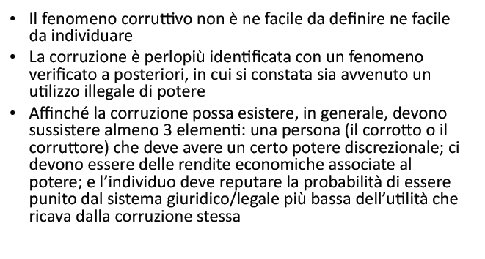

Slide 37
Dal P.N.A.:
Le situazioni rilevanti sono più ampie della fattispecie penalistica, che è disciplinata negli artt. 318, 319 e 319 ter, c.p., e sono tali da comprendere […] anche le situazioni in cui - a prescindere dalla rilevanza penale - venga in evidenza un malfunzionamento dell’amministrazione a causa dell’uso a fini privati delle funzioni attribuite ovvero l’inquinamento dell’azione amministrativa ab externo, sia che tale azione abbia successo sia nel caso in cui rimanga a livello di tentativo
Tangenti
Peculato
Nepotismo
Concentrazione di poteri nelle mani delle stesse famiglie (Università)
Clientelismo
Nomina di conoscenti o personaggi influenti / utili indipendentemente dalle effettive capacità. (Sanità)
…Conflitto di interessi
…Pressioni indebite

Slide 38
Robert Klitgaard:
C = M + D – A
(Corruzione, Monopolio, Discrezionalità, Rendicontazione)
La corruzione non è un reato passionale.
La persone tendono a corrompere o a essere corrotte quando i rischi sono bassi, le multe e punizioni minime, e i guadagni grandi.
I cittadini sono vittime «ombra» poiché non si percepiscono come tali e spesso non sono consapevoli delle implicazioni economiche e sociali che il reato produce anche nelle loro vite.

Slide 39
Dall’analisi delle cause dei fenomeni corruttivi, si possono identificare almeno due ambiti principali:
  il framework istituzionale (norme, controlli, integrità ecc.)
  Caratteristiche dell’individuo o dei gruppi di individui che mettono in atto fenomeni di corruzione.

Slide 40
Framework istituzionale
Diversi studi hanno mostrato come le caratteristiche culturali e istituzionali sono molto legate alla percezione e alla presenza della corruzione in un dato contesto (Davis & Ruhe, 2003)
In particolare,
  più alta è la qualità delle istituzioni, più bassa è l’influenza della corruzione, cio in quanto i soggetti tendono ad adottare comportamenti simili (specialmente in pratiche corruttive) agli altri attori (Venard, 2009).
  più alta è la qualità delle regole (una componente del contesto istituzionale), più bassa è l’incidenza della corruzione. Per questo motivo, la costruzione delle istituzioni è ritenuta uno dei fattori chiave per la lotta alla corruzione (Rose-Ackerman, 1978, 1999; World Bank, 2000). Anche varie organizzazioni internazionali hanno sottolineato come il framework istituzionale sia una chiave nello sforzo di ridurre la corruzione (World Bank, 2000).

Slide 41
individui e gruppi
Resta aperto il dibattito se la decisione di comportarsi male è più una funzione di “mele marce” - le caratteristiche personali degli individui - o di “contenitori avariati” - le variabili organizzative e sociali.
Un’altra variabile individuale da tenere in particolare considerazione è data dalla reticenza, che spesso si osserva nelle organizzazioni, della mancata denuncia di comportamenti corruttivi di altri colleghi, in un “codice del silenzio” al quale i membri della stessa organizzazione aderiscono.
Per questo motivo, oltre a fare in modo che si sviluppi all’interno dell’organizzazione una cultura condivisa che punti al rispetto dell’integrità, è utile sviluppare alcune tutele per quello che la letteratura chiama “whistle-blowers”. Questo termine identifica una persona interna all’organizzazione che, in seguito ad aver osservato un caso di violazione delle norme sull’integrità, si assume la responsabilità di denunciare l’accaduto ai referenti interni o ad autorità esterne l’organizzazione stessa. Una recente ricerca condotta a livello internazionale mostra che il“whistleblowing”, in aggiunta agli altri strumenti, quali i controlli interni ed esterni e una accurata gestione del personale, rappresenta la maggiore fonte di informazione per l’identificazione di comportamenti fraudolenti nelle imprese (ICC, 2007).

Slide 42
Misurare la corruzione
Seppur vi siano diversi sforzi per contrastare i fenomeni di corruzione nei vari paesi, si fa molta fatica a misurarli e a contrastarli in modo efficace.
La difficoltà di misurare la corruzione implica anche la difficoltà a stabilire ambiti specifici in cui più di altri la corruzione può crescere.
.Tale incertezza è ben enunciata da una frase del Segretario Generale delle Nazioni unite Ban Ki-moon “[...] uno dei maggiori impedimenti è che non abbiamo una misura della corruzione – esigenza cruciale nella nostra lotta contro una forza non osservabile. Il massimo che possiamo fare ora è misurare la percezione che la popolazione ha della corruzione. Ma misurare la percezione è come misurare il fumo anziché osservare il fuoco. […] L’approfondirsi e l’allargarsi della conoscenza, dovrebbe creare le condizioni per il cambiamento, incoraggiando i governi e gli altri stakeholder ad adottare politiche più efficaci e misurabili”(United Nation, 2010).

Slide 43
_{Come affrontare la corruzione?}
Gli approcci tipici con cui si sviluppa l’integrità nelle pubbliche amministrazioni, sono di due tipi:
“value based”
“compliance based”.
Nel primo caso si cerca di codificare valori di integrità ai quali i pubblici dipendenti devono conformarsi e si cerca di operare e strutturare assetti organizzativi, manageriali e di controllo coerenti.
Nel secondo caso, dati i valori d’integrità, codificati e magari legificati, si attivano una serie di “controlli” esterni, istituzionali o meno, che verificano il grado di conformità delle amministrazioni e ne diffondono i risultati.
Nelle esperienze internazionali non vi è una scelta netta tra i due approcci, anche se sembra esservi una certa tendenza ad adottare l’approccio “compliance based”. Nei fatti, tuttavia, si cerca di operare sempre ad ampio spettro, al fine di assicurarsi i risultati sperati.
Analizzando, inoltre, le esperienze più evolute, si nota che lo sviluppo dell’integrità nelle pubbliche amministrazioni si attiva sia attraverso un modello organizzativo interno che favorisca l’integrità attraverso azioni positive (codici, formazione, audit, ecc.), sia attraverso controlli che creino una rete esterna di soggetti che fungano da wachdog dell’integrità e da diffusori della cultura relativa.
Questa idea ci fa ritenere che lo sviluppo dell’integrità nella p.a. possa essere inserito, seppure con metodologie specifiche, all’interno del più ampio sistema integrato dei controlli, e sviluppato con logiche simili all’audit.

Slide 44
La legge 190/2012
La legge anticorruzione n. 190 del 6 novembre 2012, affronta una serie articolata di argomenti in particolare:
prevenzione e contrasto dei fenomeni di corruzione, nel cui ambito è prevista la disciplina del Piano triennale anticorruzione, e a cui si collegano le regole in caso di segnalazione di illeciti;
una serie di disposizioni che intervengono sulla procedimento amministrativo (legge n. 241/1990) e sul tema della trasparenza (quest’ultimo definito poi in modo completo dal successivo D.Lgs. n. 33/2013);
una serie di norme dedicate al lavoro pubblico, relative al codice di comportamento (che si traduce poi nella emanazione del D.P.R. n. 62 del 16 aprile 2013 “Regolamento recante codice di comportamento dei dipendenti pubblici a norma dell’art. 54 del D.Lgs. n. 165/2001), alla incompatibilità per i dipendenti condannati, agli incarichi dirigenziali;
altre norme in tema di pubblicazioni di contratti, trasparenza delle cariche elettive.

Slide 45
La legge 190/2012
La legge 190 segue i modelli internazionali (che prevedono logiche di autorità nazionali e sistemi value based con codici autonomi) e li “ibrida” con la logica della 231/01 (introducendo una sorta di responsabilità oggettiva) e con la classica logica giuridica italiana che impone comportamenti (regolamento controllo, trasparenza ecc. ecc.) e stabilisce delitti e pene (modifiche al codice penale)
La complessità del tema, l’articolazione del sistema, la sua ibridazione, lo sviluppo di competenze nuove (audit e qualità) rendono complesso e impegnativo il lavoro in tema di integrità.

Slide 46
I ruoli e le responsabilità
RPC (responsabile della prevenzione) | Dirigenti | Tutti i dipendenti
➢ svolge i compiti indicati nella circolare del Dipartimento della funzione pubblica n. 1 del 2013 e i compiti di vigilanza sul rispetto delle norme in materia di inconferibilità e incompatibilità (art. 1 l. n. 190 del 2013; art. 15 d.lgs. n. 39 del 2013); elabora la relazione annuale sull’attività svolta e ne assicura la pubblicazione (art. 1, comma 14, del 2012); ➢ coincide, di norma, con il responsabile della trasparenza e ne svolge conseguentemente le funzioni (art. 43 d.lgs. n. 33 del 2013) | ➢ svolgono attività informativa nei confronti del responsabile, dei referenti e dell’autorità giudiziaria (art. 16 d.lgs. n. 165 del 2001; art. 20 d.P.R. n. 3 del 1957; art.1, comma 3, l. n. 20 del 1994; art. 331 c.p.p.); ➢ partecipano al processo di gestione del rischio; ➢ propongono le misure di prevenzione (art. 16 d.lgs. n. 165 del 2001); ➢ assicurano l’osservanza del Codice di comportamento e verificano le ipotesi di violazione; ➢ adottano le misure gestionali, quali l’avvio di procedimenti disciplinari, la sospensione e rotazione del personale (artt. 16 e 55 bis d.lgs. n. 165 del 2001); ➢ osservano le misure contenute nel P.T.P.C. (art. 1, comma 14, della l. n. 190 del 2012). | ➢ partecipano al processo di gestione del rischio (Allegato 1, par. B.1.2.); ➢ osservano le misure contenute nel P.T.P.C. (art. 1, comma 14, della l. n. 190 del 2012); ➢ segnalano le situazioni di illecito al proprio dirigente o all’U.P.D. (art. 54 bis del d.lgs. n. 165 del 2001); segnalano casi di personale conflitto di interessi (art. 6 bis l. n. 241 del 1990; artt. 6 e 7 Codice di comportamento).
46

Slide 47
Punti critici per i singoli enti
Organizzare il sistema dei controlli
Introdurre un sistema di risk management
Sviluppare professionalità specifiche

Slide 48
Come organizzare il sistema dei controlli?
Prefetture
Consiglio
auditor
sindaco
Nuclei di valutazione
Comitati controlli (?)
Controlli
Anticorruzione
etico
Giunta
Responsabile
prevenzione trasparenza
Segretario generale
Revisori
Controllo di gestione e di ragioneria
Aree

Slide 49
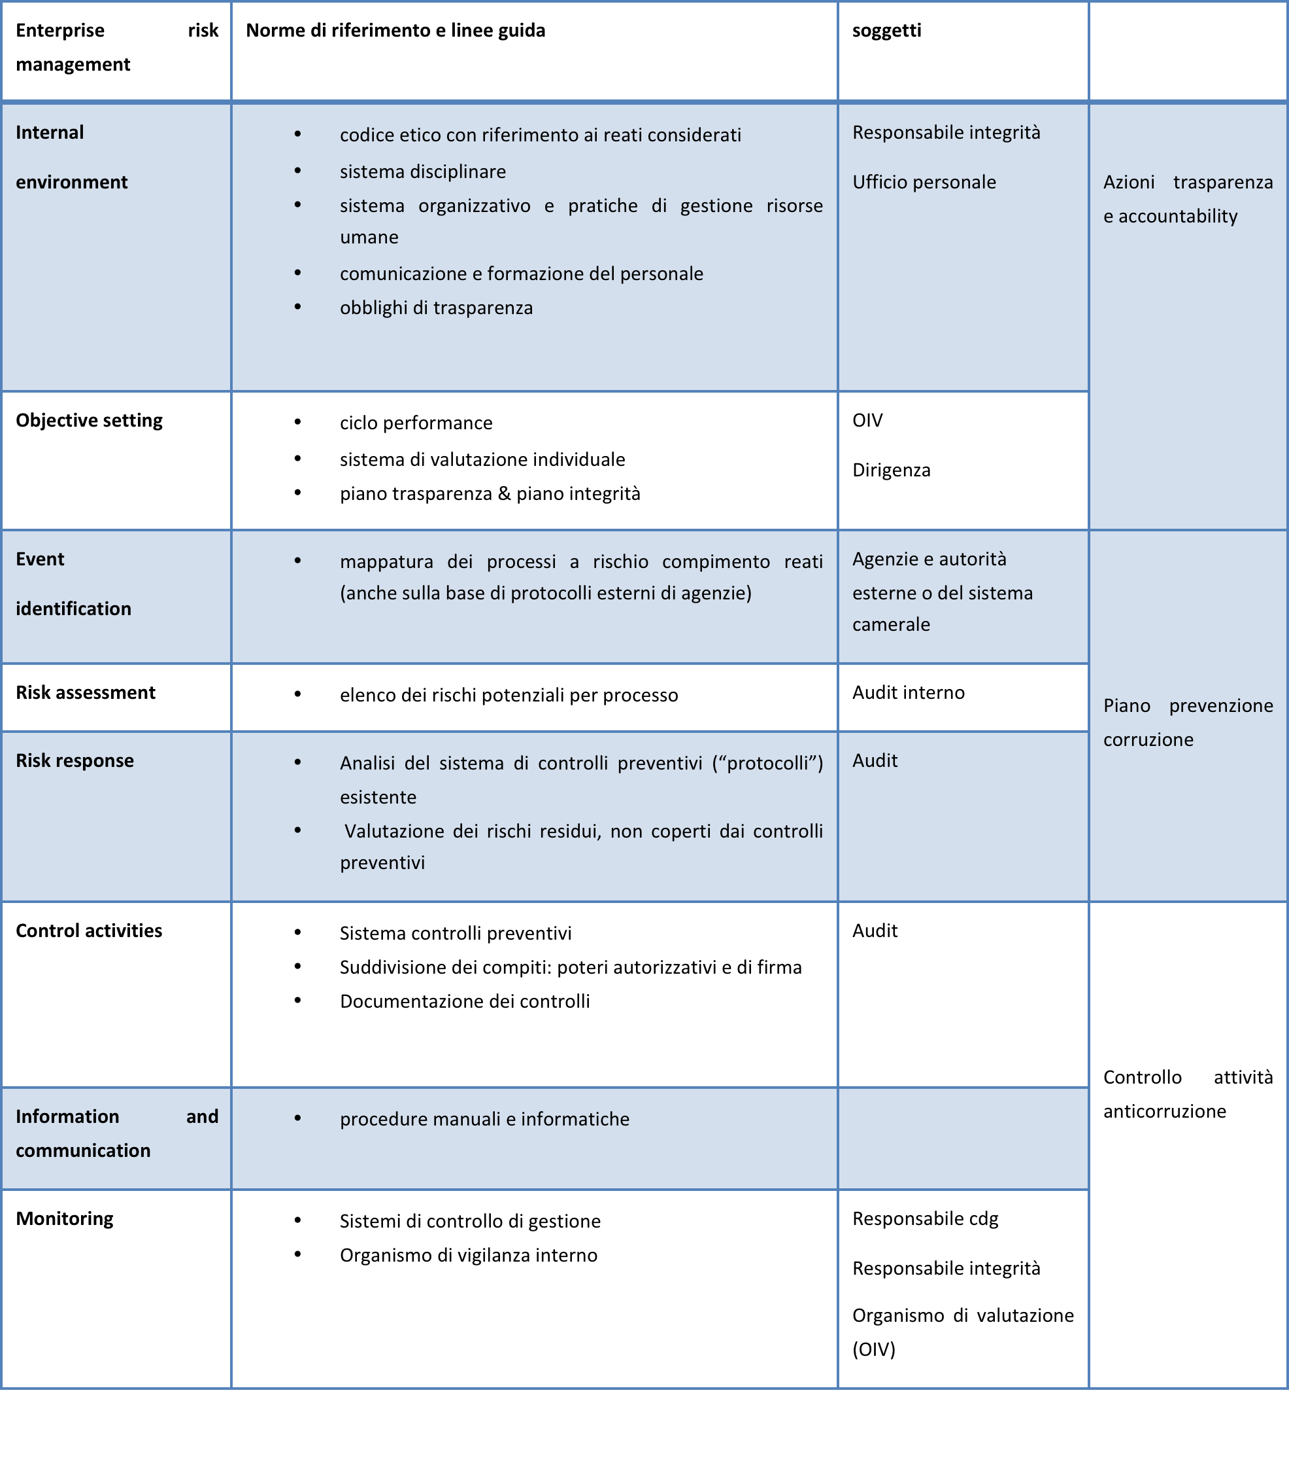
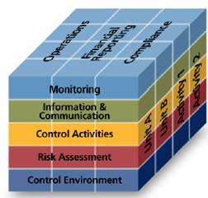
Risk management e legge anticorruzione

Slide 50

La vertigine della lista
Modelli di prevenzione e Piano triennale di prevenzione corruzione
Adempimenti di trasparenza
Codice di comportamento
Rotazione del personale
Obbligo di astensione in caso di conflitto di interesse
Conferimento di autorizzazioni e incarichi
Inconferibilità per incarichi dirigenziali
Incompatibilità per particolare posizioni dirigenziali
Attività successive alla cessazione dal servizio
Tutela del dipendente segnalatore
Formazione
Patto di integrità negli affidamenti
Azioni di sensibilizzazione e rapporto con la società civile
Monitoraggio dei tempi procedimentali
Monitoraggio dei rapporti amministratori/soggetti esterni

Slide 51
Le cose più “rilevanti”
Adempimenti trasparenza
Processi, Mappa e analisi dei rischi, piano
Segnalatori
Codice di comportamento

Slide 52
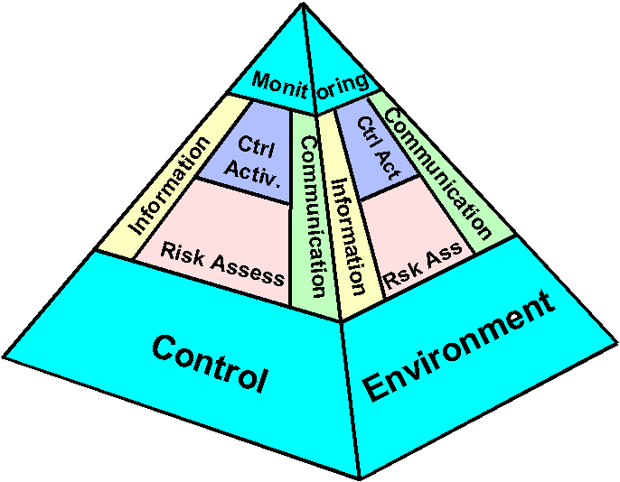
MATRICE DEI RISCHI
AUDIT E SISTEMA DI CONTROLLO
50
40
30
Impatto (I)
20
10
10
20
30
40
50
Probabilità (P)

Slide 53
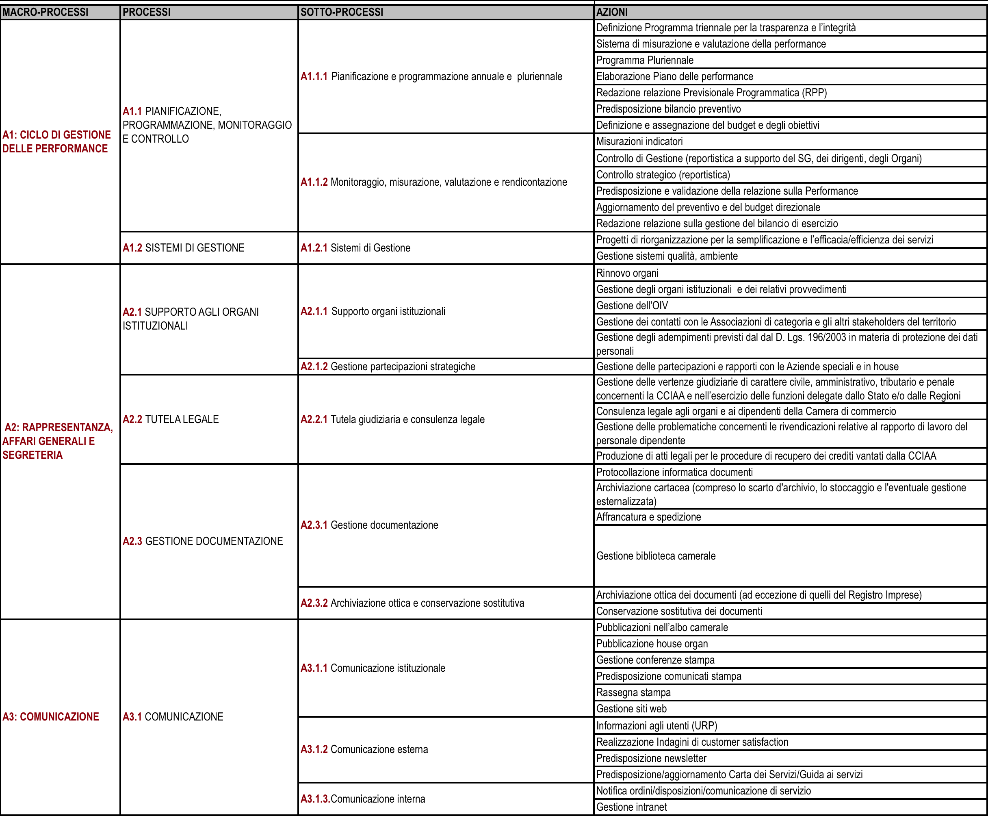

Slide 54
Piano nazionale e Piano Triennale dell’ente
Si prevede un impianto scalare nel quale l’ente dovrà costruire il proprio Piano Triennale della Prevenzione della Corruzione attendendosi a quanto definito in modo articolato dal Piano Nazionale Anticorruzione.
In particolare si prevedono, una serie di strumenti che assieme al P.N.A. formano l’insieme delle azioni finalizzate a prevenire i fenomeni di corruzione.

Slide 55
Cos’è il PTPC
Il PTPC è uno degli strumenti introdotti con la Legge 190/2012 per prevenire la corruzione amministrativa (Cfr. art. 9 comma1). Tale documento deve essere adottato dalle PA entro il 31 gennaio di ogni anno (*), prendendo a riferimento il triennio successivo a scorrimento, con l’obiettivo di:
individuare le attività nell'ambito delle quali è più elevato il rischio di corruzione, anche raccogliendo le proposte dei dirigenti;
prevedere meccanismi di formazione, attuazione e controllo delle decisioni idonei a prevenire il rischio di corruzione;
prevedere obblighi di informazione nei confronti del RPC;
monitorare il rispetto dei termini, previsti dalla legge o dai regolamenti, per la conclusione dei procedimenti;
monitorare i rapporti tra l'amministrazione e i soggetti che con la stessa stipulano contratti o che sono interessati a procedimenti di autorizzazione, concessione o erogazione di vantaggi economici di qualunque genere, anche verificando eventuali relazioni di parentela o affinità sussistenti tra i titolari, gli amministratori, i soci e i dipendenti degli stessi soggetti e i dirigenti e i dipendenti dell'amministrazione;
individuare specifici obblighi di trasparenza ulteriori rispetto a quelli previsti da disposizioni di legge.

Slide 56
Finalità del Piano
9. Il piano di cui al comma 5 risponde alle seguenti esigenze:
a) individuare le attività, tra le quali quelle di cui al comma 16, nell'ambito delle quali è più elevato il rischio di corruzione, anche raccogliendo le proposte dei dirigenti, elaborate nell'esercizio delle competenze previste dall'articolo 16, comma 1, lettera a-bis), del decreto legislativo 30 marzo 2001, n. 165;
b) prevedere, per le attività individuate ai sensi della lettera a), meccanismi di formazione, attuazione e controllo delle decisioni idonei a prevenire il rischio di corruzione;
c) prevedere, con particolare riguardo alle attività individuate ai sensi della lettera a), obblighi di informazione nei confronti del responsabile, individuato ai sensi del comma 7, chiamato a vigilare sul funzionamento e sull'osservanza del piano;
d) monitorare il rispetto dei termini, previsti dalla legge o dai regolamenti, per la conclusione dei procedimenti;
e) monitorare i rapporti tra l'amministrazione e i soggetti che con la stessa stipulano contratti o che sono interessati a procedimenti di autorizzazione, concessione o erogazione di vantaggi economici di qualunque genere, anche verificando eventuali relazioni di parentela o affinità sussistenti tra i titolari, gli amministratori, i soci e i dipendenti degli stessi soggetti e i dirigenti e i dipendenti dell'amministrazione;
f) individuare specifici obblighi di trasparenza ulteriori rispetto a quelli previsti da disposizioni di legge.

Slide 57
Contenuti del Piano
Comma 16. Attività per le quali è più elevato il rischio, che dovranno essere contenute nel Piano:
a) autorizzazione o concessione;
b) scelta del contraente per l'affidamento di lavori, forniture e servizi, anche con riferimento alla modalità di selezione prescelta ai sensi del codice dei contratti pubblici relativi a lavori, servizi e forniture, di cui al decreto legislativo 12 aprile 2006, n. 163;
c) concessione ed erogazione di sovvenzioni, contributi, sussidi, ausili finanziari, nonché attribuzione di vantaggi economici di qualunque genere a persone ed enti pubblici e privati;
d) concorsi e prove selettive per l'assunzione del personale e progressioni di carriera di cui all'articolo 24 del citato decreto legislativo n. 150 del 2009.

Slide 58
P.N.A. 2013-2016 - predisposto dal DFP Principali contenuti
I Destinatari
Sono destinatarie del P.N.A. tutte le pubbliche amministrazioni di cui all’art. 1, comma 2, del decreto legislativo 30 marzo 2001, n. 165.
Gli indirizzi contenuti nel P.N.A. hanno come destinatari anche le regioni, gli enti del S.S.N., gli enti locali e gli enti ad essi collegati, fermo restando quanto previsto dall’intesa raggiunta in sede di Conferenza unificata il 24 luglio 2013 ai sensi dell’art. 1, commi 60 e 61, della l. n. 190 del 2012.

Slide 59
P.N.A. 2013-2016 - predisposto dal DFP Principali contenuti
I principali strumenti previsti dalla normativa, oltre all’elaborazione del P.N.A., sono:
adozione dei P.T.P.C.
adempimenti di trasparenza
codici di comportamento
rotazione del personale
obbligo di astensione in caso di conflitto di interesse
disciplina specifica in materia di svolgimento di incarichi d’ufficio - attività ed incarichi extra-istituzionali
disciplina specifica in materia di conferimento di incarichi dirigenziali in caso di particolari attività o incarichi precedenti (pantouflage – revolving doors)
incompatibilità specifiche per posizioni dirigenziali
disciplina specifica in materia di formazione di commissioni, assegnazioni agli uffici, conferimento di incarichi dirigenziali in caso di condanna penale per delitti contro la pubblica amministrazione
disciplina specifica in materia di attività successiva alla cessazione del rapporto di lavoro (pantouflage – revolving doors)
disciplina specifica in materia di tutela del dipendente che effettua segnalazioni di illecito (c.d. whistleblower)
formazione in materia di etica, integrità ed altre tematiche attinenti alla prevenzione della corruzione.

Slide 60
Contenuti del Piano
Comma 16. Attività per le quali è più elevato il rischio, che dovranno essere contenute nel Piano:
a) autorizzazione o concessione;
b) scelta del contraente per l'affidamento di lavori, forniture e servizi, anche con riferimento alla modalità di selezione prescelta ai sensi del codice dei contratti pubblici relativi a lavori, servizi e forniture, di cui al decreto legislativo 12 aprile 2006, n. 163;
c) concessione ed erogazione di sovvenzioni, contributi, sussidi, ausili finanziari, nonché attribuzione di vantaggi economici di qualunque genere a persone ed enti pubblici e privati;
d) concorsi e prove selettive per l'assunzione del personale e progressioni di carriera di cui all'articolo 24 del citato decreto legislativo n. 150 del 2009.
Dal comma 16 del 190 al P.N.A.:
Area A – Acquisizione e progressione del personale
Area B – Affidamento di lavori, servizi e forniture
Area C – Provvedimenti ampliativi della sfera giuridica dei destinatari privi di effetto economico diretto ed immediato per il destinatario
Area D - Provvedimenti ampliativi della sfera giuridica dei destinatari con effetto economico diretto ed immediato per il destinatario
60

Slide 61
La road map
1
Analisi
2
Messa in atto
3
4
Aggiornamento
Monitoraggio
Analisi di processo
Pubblicazione PTPC sul sito istituzione ed invio telematico al DFP
Programma di vigilanza ed esecuzione audit/control self assessment
Aggiornamento del PTPC con cadenza annuale per considerare modifiche normative/organizzative e/o violazioni accertate
Identificazione delle aree a rischio
Attuazione misure per ridurre i rischi di corruzione
Relazione annuale del RPC sulle attività di monitoraggio e pubblicazione sul sito del DFP
Individuazione delle misure per ridurre i rischi
Individuazione dei referenti tenuti a relazionare al RPC
Iniziative di comunicazione e
formazione del PTPC
Proposte di adeguamento PTPC post-monitoraggio
Definizione misure per monitoraggio e aggiornamento PTPC
Attivazione Flussi informativi dei
referenti verso RPC

Slide 62
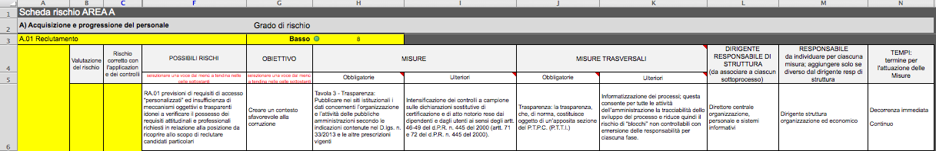
Scheda sui rischi e misure di prevenzione

Slide 63
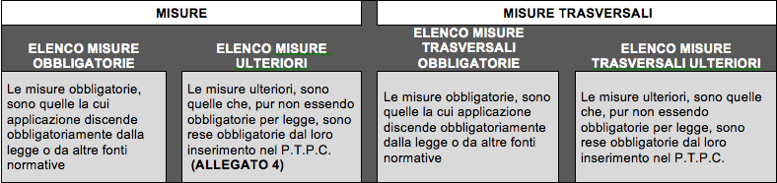
Scheda sui rischi e misure di prevenzione

Slide 64
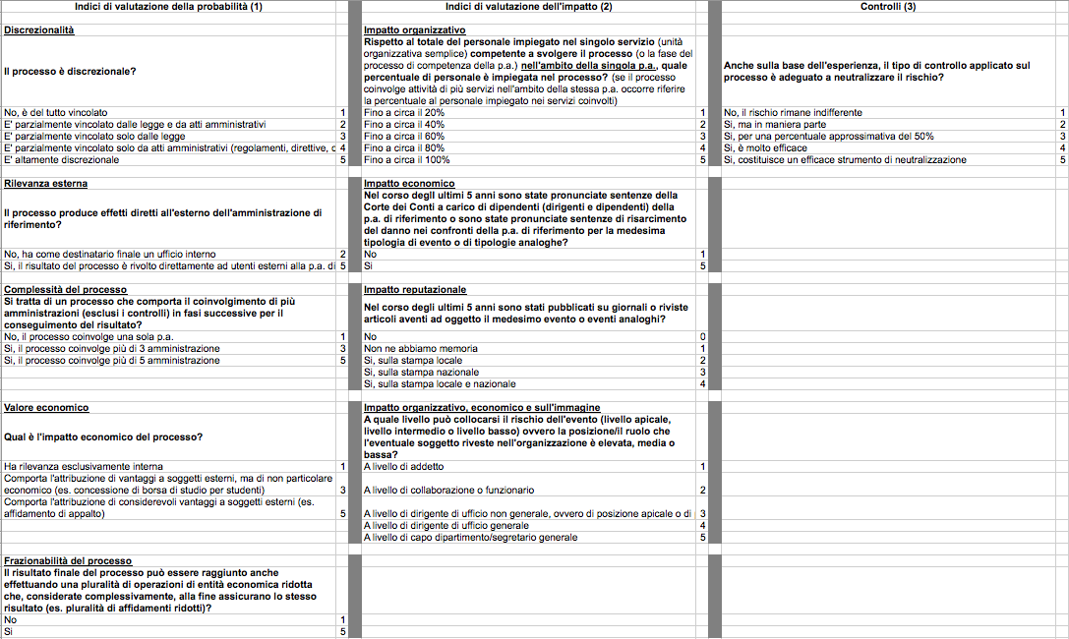
La valutazione del rischio: allegato 5
VALORI E FREQUENZA DELLA PROBABILITA'
Nessuna probabilità | 0
Improbabile | 1
Poco probabile | 2
Probabile | 3
Molto probabile | 4
Altamente probabile | 5
VALORI E IMPORTANZA DELL'IMPATTO
Nessun impatto | 0
Marginale | 1
Minore | 2
Soglia | 3
Serio | 4
Superiore | 5
VALUTAZIONE COMPLESSIVA DEL RISCHO
Valore frequenza x Valore impatto

Slide 65
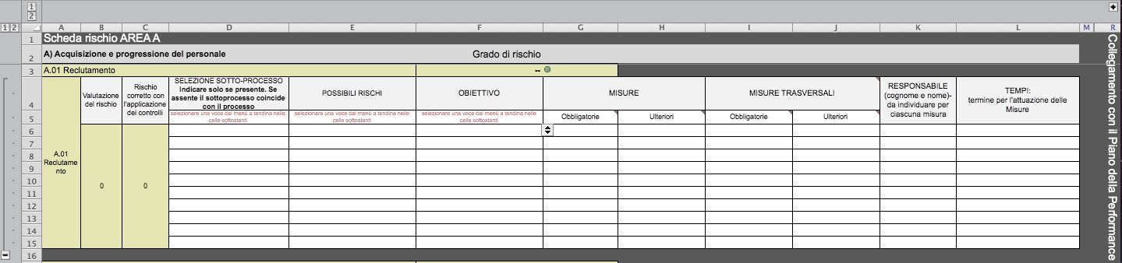
Alcuni strumenti costruiti ad-hoc
(Applicazione del Piano Nazionale Anticorruzione)
Per ogni processo è possibile:
Selezionare i sottoprocessi
Selezionare i possibili rischi mappati in precedenza mediante il nostro metodo basato sull’analisi dei processi
Selezionare possibili obiettivi, utili anche per il collegamento con il Piano della Performance / PEG
Selezionare le possibili misure previste dalla normativa vigente e comprese nell’anagrafica di cui si è visto un esempio nelle diapositive precedenti
Immettere un responsabile
Definire i tempi entro i quali le misure contro il rischio individuato possono essere messe in atto

Slide 66
Regolamento in materia di esercizio del potere sanzionatorio dell’ANAC
9 settembre 2014
Omessa adozione dei Piani triennali di prevenzione della corruzione, dei Programmi triennali di trasparenza, dei Codici di comportamento…
Equivale a omessa adozione:
l’approvazione di un provvedimento puramente ricognitivo di misure, in materia di anticorruzione, in materia di adempimento degli obblighi di pubblicità ovvero in materia di Codice di comportamento di amministrazione;
l’approvazione di un provvedimento il cui contenuto riproduca in modo integrale analoghi provvedimenti adottati da altre amministrazioni, privo di misure specifiche introdotte in relazione alle esigenze dell’amministrazione interessata;
l’approvazione di un provvedimento
  privo di misure per la prevenzione del rischio nei settori più esposti,
  privo di misure concrete di attuazione degli obblighi di pubblicazione di cui alla disciplina vigente,
  meramente riproduttivo del Codice di comportamento emanato con il decreto del Presidente della Repubblica 16 aprile 2013, n. 62.

Slide 67
Regolamento in materia di esercizio del potere sanzionatorio dell’ANAC
Le sanzioni:
D.L. 90/2014, art.19 c.5
In aggiunta ai compiti di cui al comma 2, l'Autorita' nazionale anticorruzione:
riceve notizie e segnalazioni di illeciti, anche nelle forme di cui all'Art. 54-bis del decreto legislativo 30 marzo 2001, n. 165;
salvo che il fatto costituisca reato, applica, nel rispetto delle norme previste dalla legge 24 novembre 1981, n. 689, una sanzione amministrativa non inferiore nel minimo a euro 1.000 e non superiore nel massimo a euro 10.000, nel caso in cui il soggetto obbligato ometta l'adozione dei piani triennali di prevenzione della corruzione, dei programmi triennali di trasparenza o dei codici di comportamento.

Slide 68
Rotazione degli incarichi
Il PNA prevede la rotazione periodica degli incarichi dirigenziali.
Al fine di assicurare la prevenzione della corruzione e l’efficacia della gestione, è opportuno che tale rotazione venga effettuata ogni qualvolta siano presenti nell’Ente persone che possano ricoprire l’incarico avendo adeguate:
  Titolo di studio
  Competenze tecniche
  Esperienze
  Competenze manageriali

Slide 69
Formazione
Il PNA prevede l’obbligo di erogare formazione a due livelli:
  livello generale, rivolto a tutti i dipendenti: riguarda l’aggiornamento delle competenze (approccio contenutistico) e le tematiche dell’etica e della legalità (approccio valoriale), i contenuti del Piano Triennale di Prevenzione della Corruzione e del Codice etico;
  livello specifico, rivolto al responsabile della prevenzione, ai referenti, ai componenti degli organismi di controllo, ai dirigenti e funzionari addetti alle aree a rischio: riguarda le politiche, i programmi e i vari strumenti utilizzati per la prevenzione e tematiche settoriali, in relazione al ruolo svolto da ciascun soggetto nell’amministrazione.

Slide 70
Codice di comportamento
Dal contratto alla legge
Immediata valenza disciplinare
Obbligo di definire i propri regolamenti
Ogni Amministrazione adotta un proprio Codice di comportamento, che specifica e contestualizza rispetto alla propria realtà quello adottato a livello nazionale (DPR 62 del 16/4/2013)
Notes:
Art. 323. Abuso di ufficio. Salvo che il fatto non costituisca un più grave reato, il pubblico ufficiale o l'incaricato di pubblico sevizio che, nello svolgimento delle funzioni o del servizio, in violazione di norme di legge o di regolamento, ovvero omettendo di astenersi in presenza di un interesse proprio o di un prossimo congiunto o negli altri casi prescritti, intenzionalmente procura a sé o ad altri un ingiusto vantaggio patrimoniale ovvero arreca ad altri un danno ingiusto è punito con la reclusione da uno a quattro anni. La pena è aumentata nei casi in cui il vantaggio o il danno hanno un carattere di rilevante gravità.

Slide 71
Nuovo codice di comportamento dei pubblici Dipendenti (DPR 16 aprile 2013, n. 62)
I Precedenti:
D.M. 28-11-2000 : Codice di comportamento dei dipendenti delle pubbliche amministrazioni:
1. I princìpi e i contenuti del presente codice costituiscono specificazioni esemplificative degli obblighi di diligenza, lealtà e imparzialità, che qualificano il corretto adempimento della prestazione lavorativa.
Rimando ai contratti collettivi: I contratti collettivi provvedono, al coordinamento con le previsioni in materia di responsabilità disciplinare: riferimento al CCNL del Personale non dirigente QUADRIENNIO NORMATIVO 2006-2009 (11 aprile 2008).

Slide 72
Dpr 62/2013
Esempio di ente
Premessa
Art. 1 Disposizioni di carattere generale
Art. 2 Ambito di applicazione
Art. 3 Principi generali
Art. 4 Regali, compensi e altre utilità
Art. 5 Partecipazione ad associazioni e organizzazioni
Art. 6 Comunicazione degli interessi finanziari e conflitti d'interesse
Art. 7 Obbligo di astensione
Art. 8 Prevenzione della corruzione
Art. 9 Trasparenza e tracciabilità
Art. 10 Comportamento nei rapporti privati
Art. 11 Comportamento in servizio
Art. 12 Rapporti con il pubblico
Art. 13 Disposizioni particolari per i dirigenti
Art. 14 Contratti ed altri atti negoziali
Art. 15 Vigilanza, monitoraggio e attività formative
Art. 16 Responsabilità conseguente alla violazione dei doveri del codice
Art. 17 Disposizioni finali e abrogazioni
^{PARTE I: PRINCIPI GENERALI}
I - Natura ed ambito di applicazione
^{II - Principi}
III - Utilizzo e custodia dei beni dell’Amministrazione
PARTE II: RELAZIONI ESTERNE E RAPPORTI CON L’UTENZA
^{IV - Esercizio delle funzioni}
V - Trasparenza negli interessi finanziari
VI - Obbligo di astensione e rapporti con l’esterno
VII - Prevenzione della corruzione, trasparenza e tracciabilità
^{VIII - Altre attività}
IX - Disposizioni particolari per i dirigenti
^{X - Obbligo di imparzialità}
^{PARTE III: RAPPORTI INTERNI}
XI - Rapporti interni all’Organizzazione
^{XII - Benessere organizzativo}
^{PARTE IV: DISPOSIZIONI FINALI}

Slide 73
Wistleblowing
Il wisleblower è il dipendente che effettua una segnalazione di un illecito
La segnalazione deve arrivare al Responsabile della prevenzione della corruzione, in forma anonima, ma tracciata
L’anonimato del wisleblower deve essere garantito in ogni caso, a meno che sia necessario per permettere all’accusato di difendersi, in caso l’accusa si regga solo sulla segnalazione del wisleblower
Art. 361 CP. Omessa denuncia di reato da parte del pubblico ufficiale. Il pubblico ufficiale, il quale omette o ritarda di denunciare all'autorità giudiziaria, o ad un'altra autorità che a quella abbia obbligo di riferirne, un reato di cui ha avuto notizia nell'esercizio o a causa delle sue funzioni, è punito con la multa da euro 30 a euro 516.
La pena è della reclusione fino ad un anno, se il colpevole è un ufficiale o un agente di polizia giudiziaria, che ha avuto comunque notizia di un reato del quale doveva fare rapporto.
Le disposizioni precedenti non si applicano se si tratta di delitto punibile a querela della persona offesa.

Slide 74
Fatti oggetto della segnalazione
Il whistleblowing (segnalazione) è uno strumento giuridico idoneo a portare alla luce qualsiasi tipo di condotta, di irregolarità o rischio di reato che possano arrecare danno all’interesse pubblico. E’ inoltre previsto per la tutela/protezione del segnalante.
Esempi:
  sicurezza sul luogo di lavoro;
  ambiente;
  frodi commesse all`interno, ai danni o ad opera dell’organizzazione;
  corruzione e concussione;
  manipolazione dei mercati;
  evasioni fiscali;
  cattiva amministrazione etc.

Slide 75
Il whistleblowing è una regola di comportamento che confluisce nell’ampio bacino di regole dell’etica professionale dell’organizzazione. Un bacino di regole “ampie, ma precise, che ci portano a vedere e a penalizzare una lunga serie di comportamenti non più accettabili in un’organizzazione in cui si voglia funzionare come squadra” (Capucci, 2007).

Slide 76
DECRETO LEGISLATIVO 8 aprile 2013, n. 39
Disposizioni in materia di inconferibilita' e incompatibilita' di incarichi presso le pubbliche amministrazioni e presso gli enti privati in controllo pubblico, a norma dell'articolo 1, commi 49 e 50, della legge 6 novembre 2012, n. 190.
g) per «inconferibilita'», la preclusione, permanente o temporanea, a conferire gli incarichi previsti dal presente decreto a coloro che abbiano riportato condanne penali per i reati previsti dal capo I del titolo II del libro secondo del codice penale, a coloro che abbiano svolto incarichi o ricoperto cariche in enti di diritto privato regolati o finanziati da pubbliche amministrazioni o svolto attivita' professionali a favore di questi ultimi, a coloro che siano stati componenti di organi di indirizzo politico;
h) per «incompatibilita'», l'obbligo per il soggetto cui viene conferito l'incarico di scegliere, a pena di decadenza, entro il termine perentorio di quindici giorni, tra la permanenza nell'incarico e l'assunzione e lo svolgimento di incarichi e cariche in enti di diritto privato regolati o finanziati dalla pubblica amministrazione che conferisce l'incarico, lo svolgimento di attivita' professionali ovvero l'assunzione della carica di componente di organi di indirizzo politico;

